Slide 1
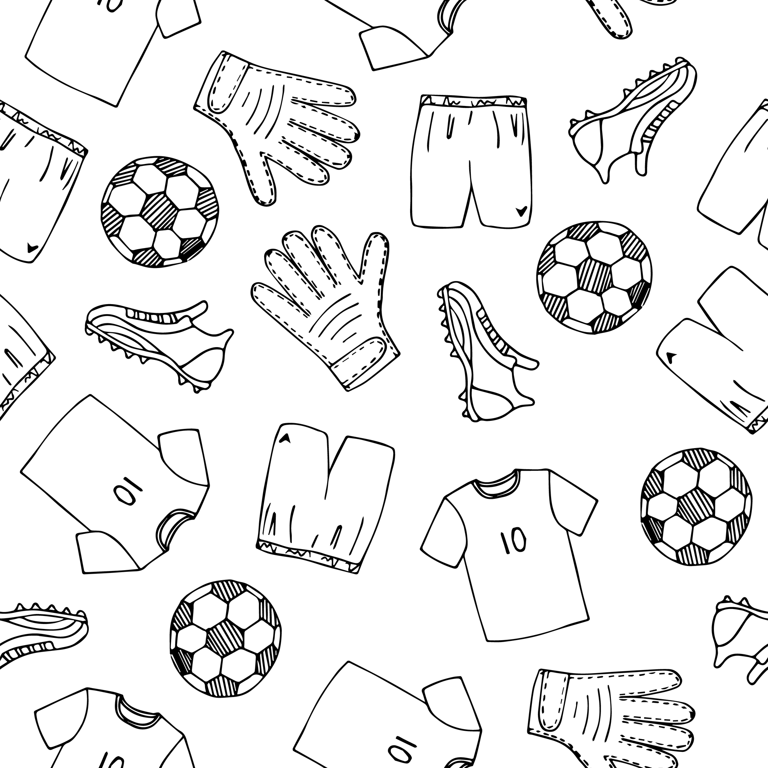


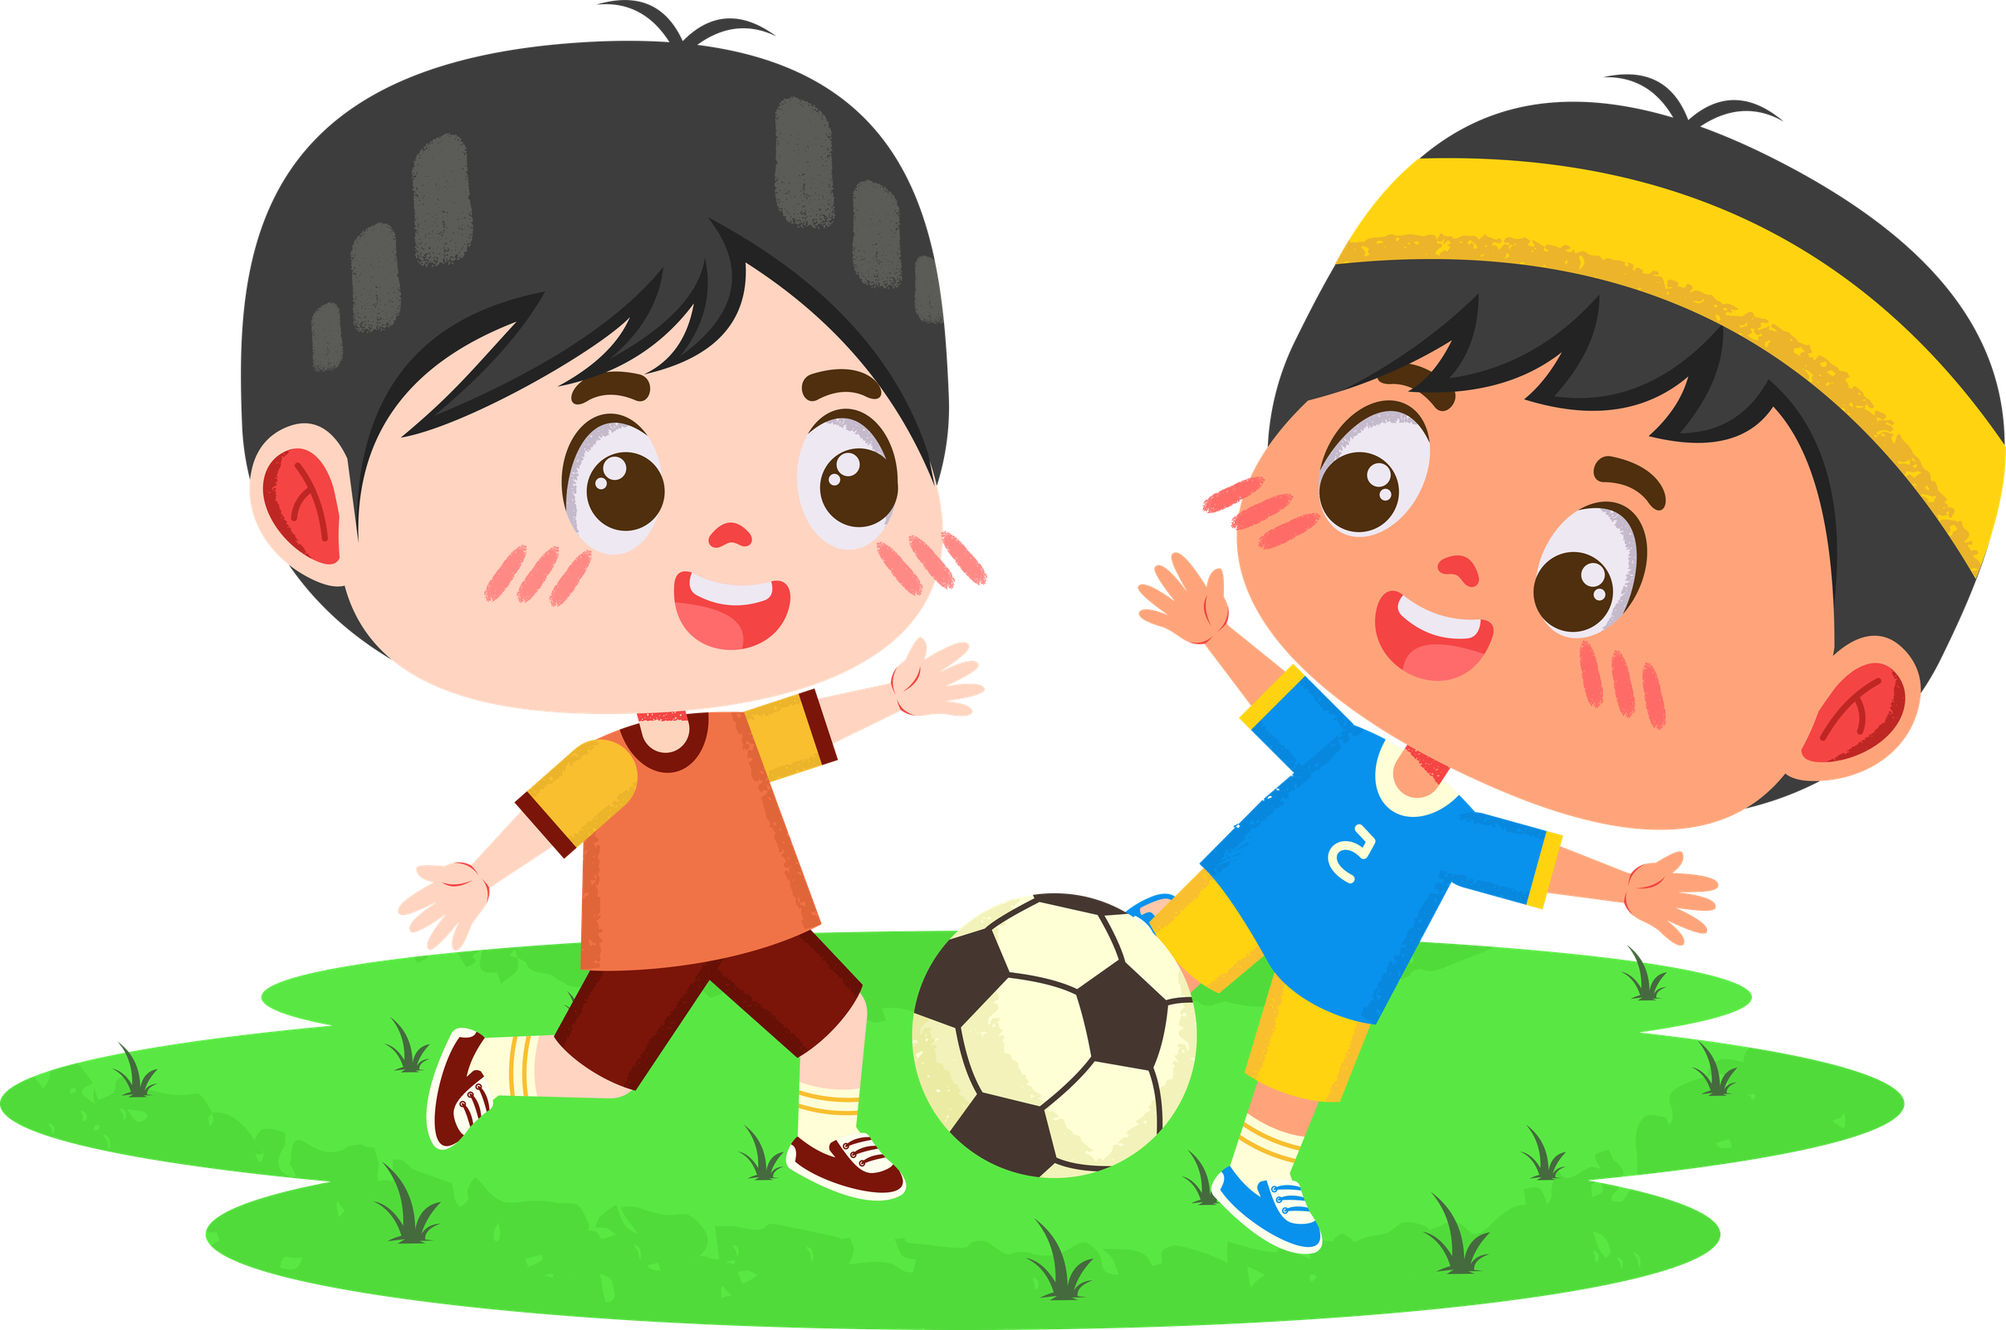

Sesión 2
Taller Intensivo para Personal Docente
“Estar siendo en comunidad de aprendizaje”

Slide 2
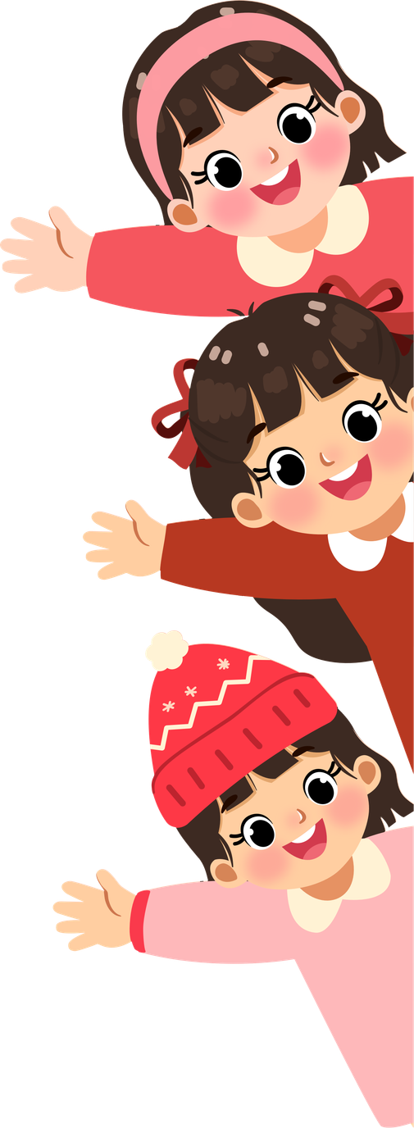


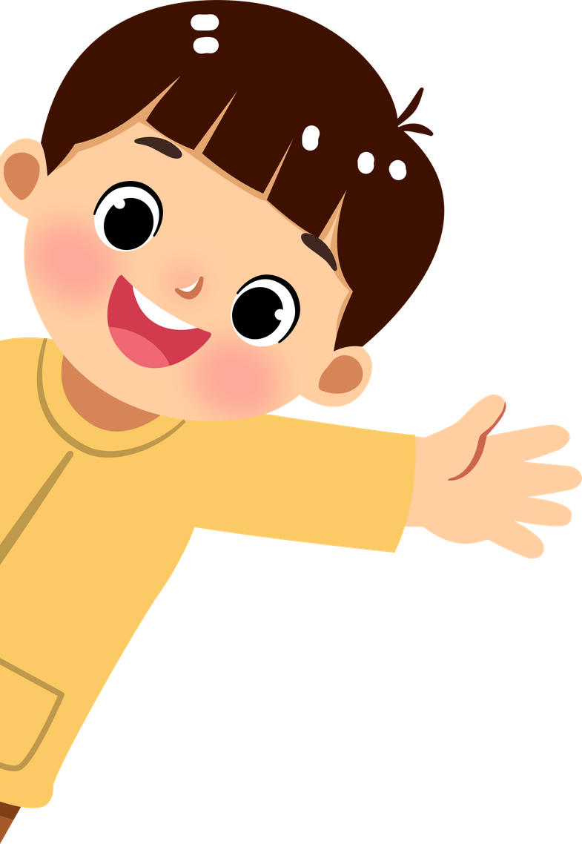
“Volvemos a encontrarnos”
De pie, saluden a tres compañeras o compañeros y completen la frase:
“Hoy llego con la disposición de…”
Escuchar 3 participaciones.
Reflexión breve:
Una comunidad de aprendizaje se sostiene cuando cada integrante participa desde sus posibilidades, saberes y disposición.

Slide 3


Ruta de trabajo
Hoy trabajaremos:
📖 Espacio 3. Ser en lo que somos
📖 Espacio 4. Mosaico de la transformación
📖 Colofón y cierre del Taller
Todos los registros se realizarán en la Carpeta para la reflexión.

Slide 4

Insumos
Carpeta para la reflexión
Material de consulta
Video del Secretario de Educación

Slide 5

Propósito General
Que maestras y maestros fortalezcan su comunidad de aprendizaje, a través de analizar los procesos que dinamizan su conformación desde la reflexión colectiva, crítica y situada de sus experiencias y saberes, con la finalidad de transformar su práctica en concordancia con su contexto y realidad educativa.

Slide 6

Propósitos específicos
Que maestras y maestros:
•Desarrollen capacidades para contextualizar los aprendizajes profesionales en la práctica educativa que orienten la atención a las problemáticas del aula y de la escuela.
•Fortalezcan los distintos elementos que han construido como sentidos de pertenencia e identidad colectiva para realizar un trazo prospectivo sobre su comunidad de aprendizaje.

Slide 7

Espacio 3
Ser en lo que somos
📖 Carpeta para la reflexión: página 15
Lean el texto inicial del Espacio 3.
Comenten brevemente:
¿Qué significa para nuestro colectivo construir identidad y sentido de pertenencia?

Slide 8

Lo que nos hace sentir parte
📖 Carpeta para la reflexión: página 16
En parejas, realicen la actividad:
Lo que sí me hace sentir parte de mi comunidad de aprendizaje es…
Lo que no me hace sentir parte de mi comunidad de aprendizaje es…
Después, identifiquen si se relaciona con vivencias, trayectoria profesional, creencias o prejuicios.

Slide 9

Escucha y comprensión
Compartan algunas respuestas con el colectivo.
Importante:
No se trata de debatir, sino de escuchar y comprender las vivencias del colectivo.
Pregunta de apoyo:
¿Qué podemos aprender de lo que hace sentir parte —o no— a nuestras compañeras y compañeros?

Slide 10



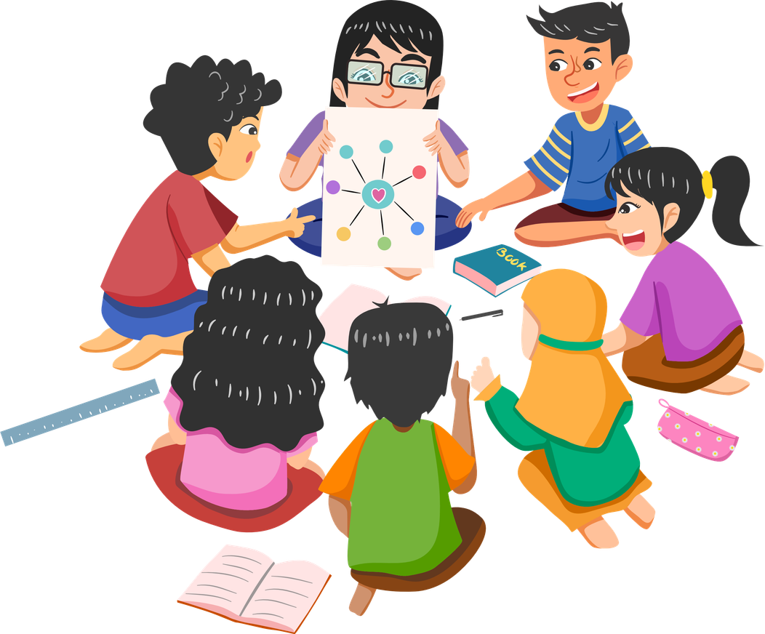
Espiral de aprendizaje
📖 Carpeta para la reflexión: páginas 17 y 18
En colectivo, dibujen una espiral que represente el ciclo escolar.
En tarjetas, escriban eventos significativos:
  festividades
  problemas atendidos
  evaluación
  Programa Analítico
  sesiones de CTE
  proyectos o acuerdos importantes
Colóquenlos en la espiral.

Slide 11

Reflexión sobre la espiral
📖 Carpeta para la reflexión: página 18
Observen la espiral y dialoguen:
¿Por qué algunos eventos nos marcaron más que otros?
¿Qué los hizo significativos?
¿Cómo reflejan nuestro aprendizaje colaborativo?
Después, propongan tres elementos que caracterizan a su comunidad de aprendizaje y redacten una frase que los identifique.

Slide 12

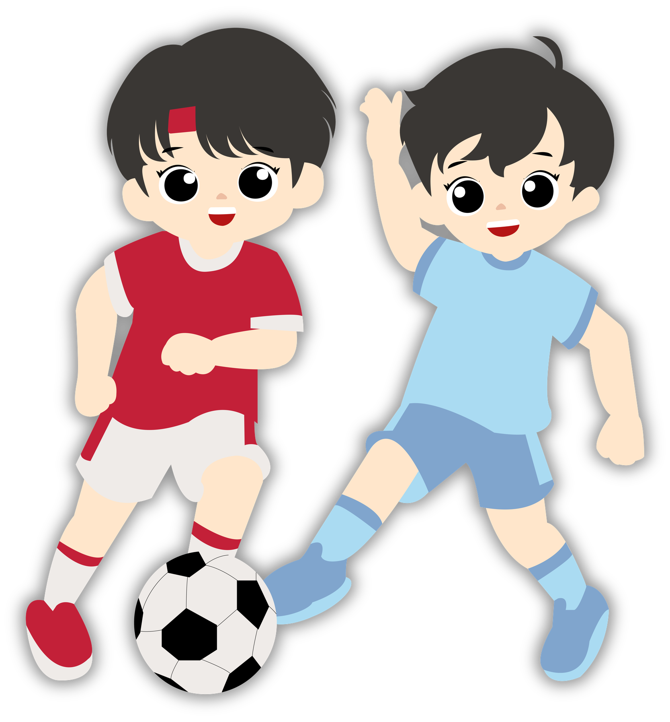
Pausa activa
"Nos ponemos en movimiento"
Les invito a ponerse de pie.
Sigamos estos movimientos:
🙆‍♀️ Estiren ambos brazos hacia arriba y respiren profundamente (3 veces).
↔️ Estiren los brazos hacia los lados y mantengan la posición durante 10 segundos.
🔄 Realicen movimientos suaves de hombros hacia adelante y hacia atrás.
🧍‍♀️ Inclinen lentamente el cuello hacia ambos lados.
🦵 Flexionen ligeramente las rodillas y estiren una pierna y luego la otra.
🚶 Caminen libremente por el espacio durante un minuto.
Al encontrarse con una compañera o compañero, salúdenlo y díganle:
"Gracias por ser parte de esta comunidad de aprendizaje."

Slide 13




¿Qué puedo ofrecer?
📖 Carpeta para la reflexión: páginas 19 y 20
En pares, reflexionen:
¿Qué puedo ofrecer a favor de la comunidad de aprendizaje?
Consideren:
  Saberes
  Energía/Tiempo
  Intereses
Después, en colectivo, enlistan por lo menos tres aportaciones en cada rubro.

Slide 14


Imagen de nuestra comunidad
📖 Carpeta para la reflexión: página 20
En colectivo, decidan cómo representar los elementos que les dan identidad.
  Puede ser mediante:
  una imagen
  un dibujo
  una foto del colectivo
  una frase representativa
Pregunta guía:
¿Qué imagen refleja mejor lo que somos como comunidad de aprendizaje?

Slide 15


Espacio 4
Mosaico de la transformación
📖 Carpeta para la reflexión: página 21
Lean el texto inicial del Espacio 4.
  Preparen los materiales:
  hojas de tres colores
  tijeras
  marcadores o colores
  cinta adhesiva

Slide 16





Construcción del mosaico
📖 Carpeta para la reflexión: páginas 21 y 22
Cada participante elaborará hexágonos para escribir:
  fortalezas de la identidad del colectivo
  prácticas que persisten pero deben modificarse
  prácticas que necesitan fortalecerse o integrarse
Coloquen al centro:
Nuestra comunidad de aprendizaje: [Nombre de la escuela]

Slide 17


Observamos el mosaico
📖 Carpeta para la reflexión: páginas 22 y 23
Observen cómo se distribuyeron los colores y dialoguen:
¿Cuál color está más presente?
¿Cuál está menos presente?
¿Qué significan los huecos o piezas sin relación?
¿Qué nos dice el mosaico sobre nuestra comunidad?
Registren una reflexión final.

Slide 18
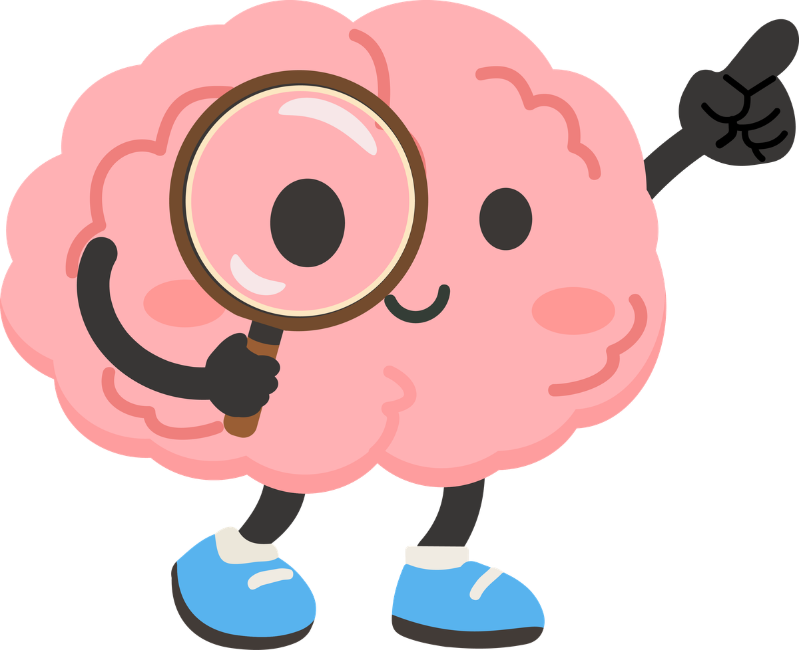
Cierre del Espacio 4
📖 Carpeta para la reflexión: página 23
Comenten:
¿Qué nos revela este mosaico sobre nuestro sentido de comunidad, apoyo, identidad y pertenencia?
Reflexión breve:
Una comunidad de aprendizaje no se impone; se construye y se contagia al vivenciarla.

Slide 19

Colofón
📖 Carpeta para la reflexión: página 24
Lean el colofón.
Recuperen las dos ideas centrales del cierre:
  contextualización del aprendizaje en colectivo
  sentido de pertenencia e identidad colectiva
Pregunta final:
¿Qué necesitamos sostener para que nuestra comunidad de aprendizaje continúe viva el próximo ciclo escolar?

Slide 20

Pausa activa final: Me llevo y comparto
De pie, busquen a una persona.
Compartan:
Me llevo de este Taller…
y deseo para el colectivo…
Cambien de pareja una vez más.

Slide 21
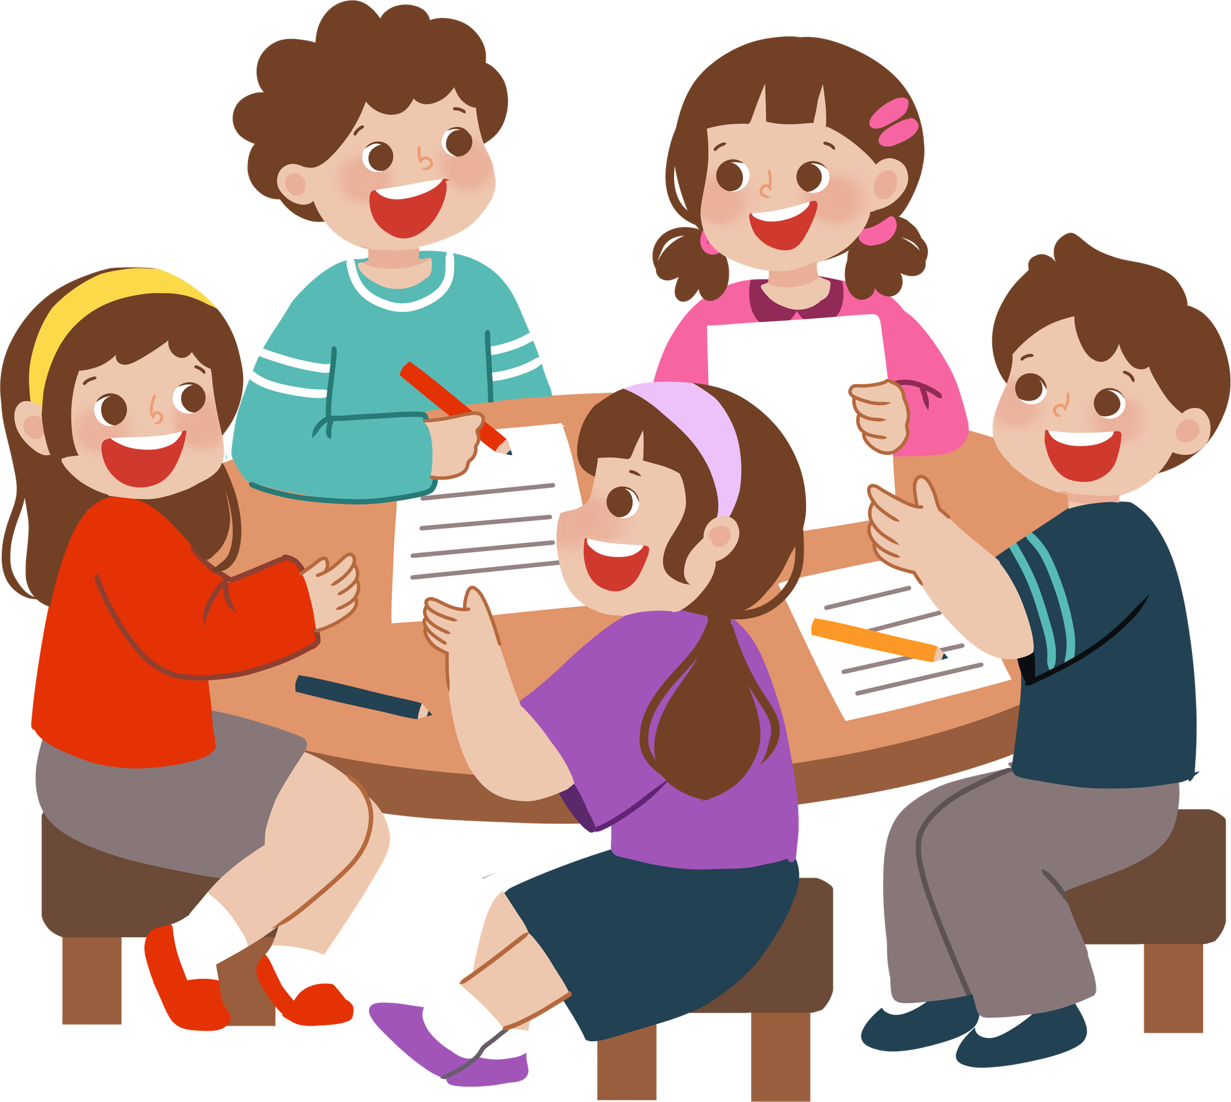
Cierre reflexivo
En plenaria, completen:
Como comunidad de aprendizaje, nos comprometemos a…
Registrar 2 o 3 compromisos concretos para el próximo ciclo escolar.

Slide 22



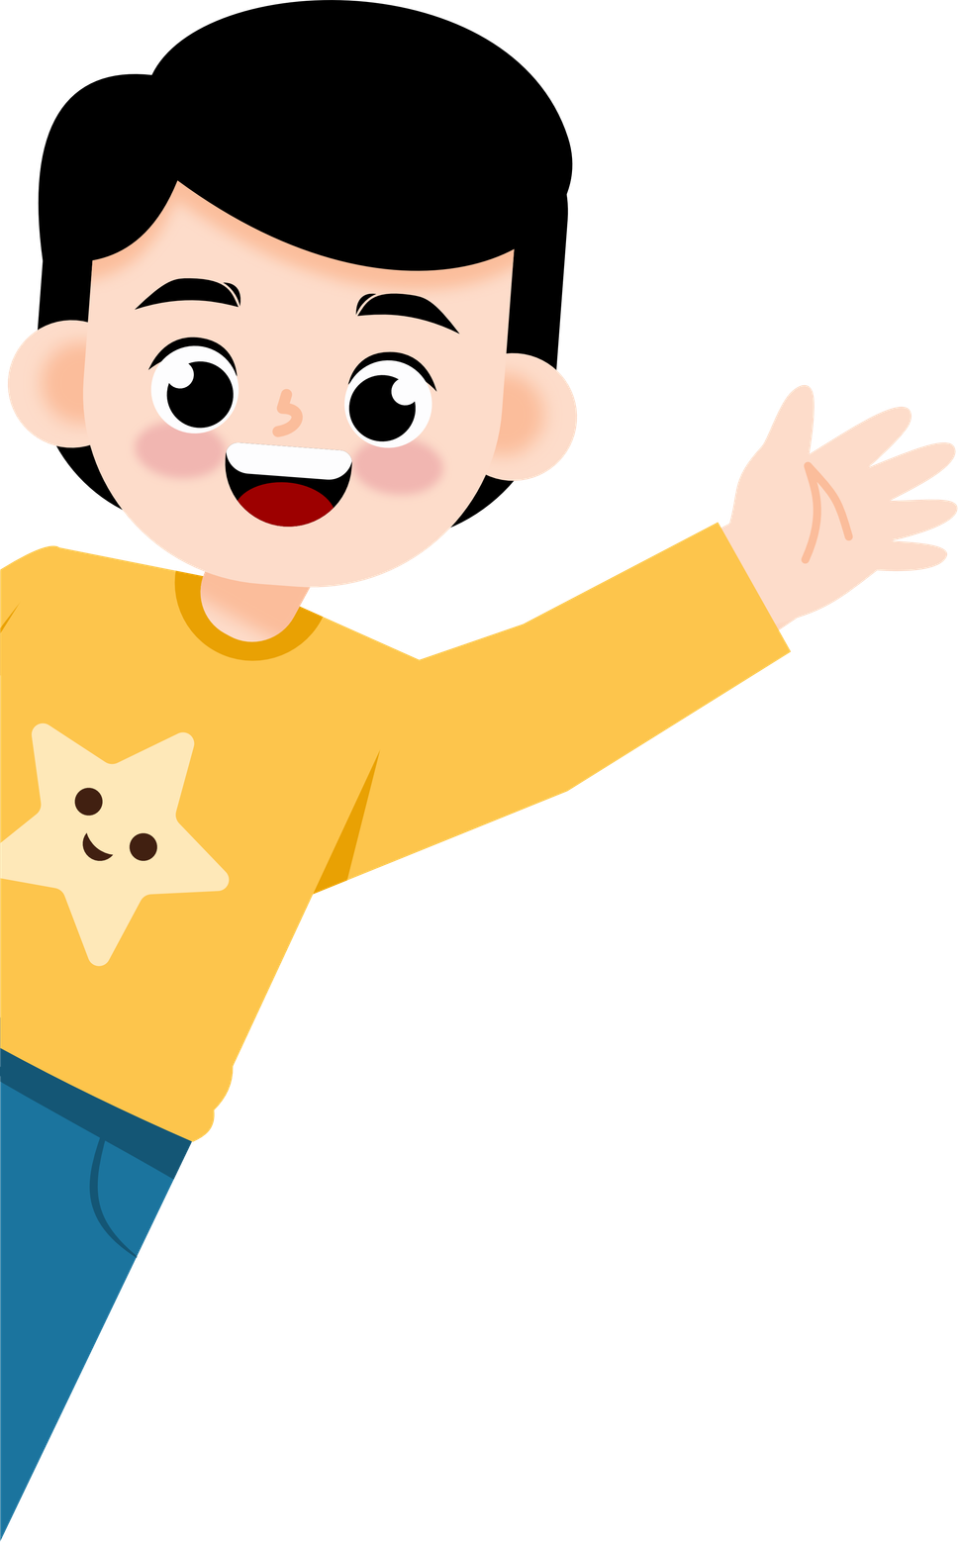
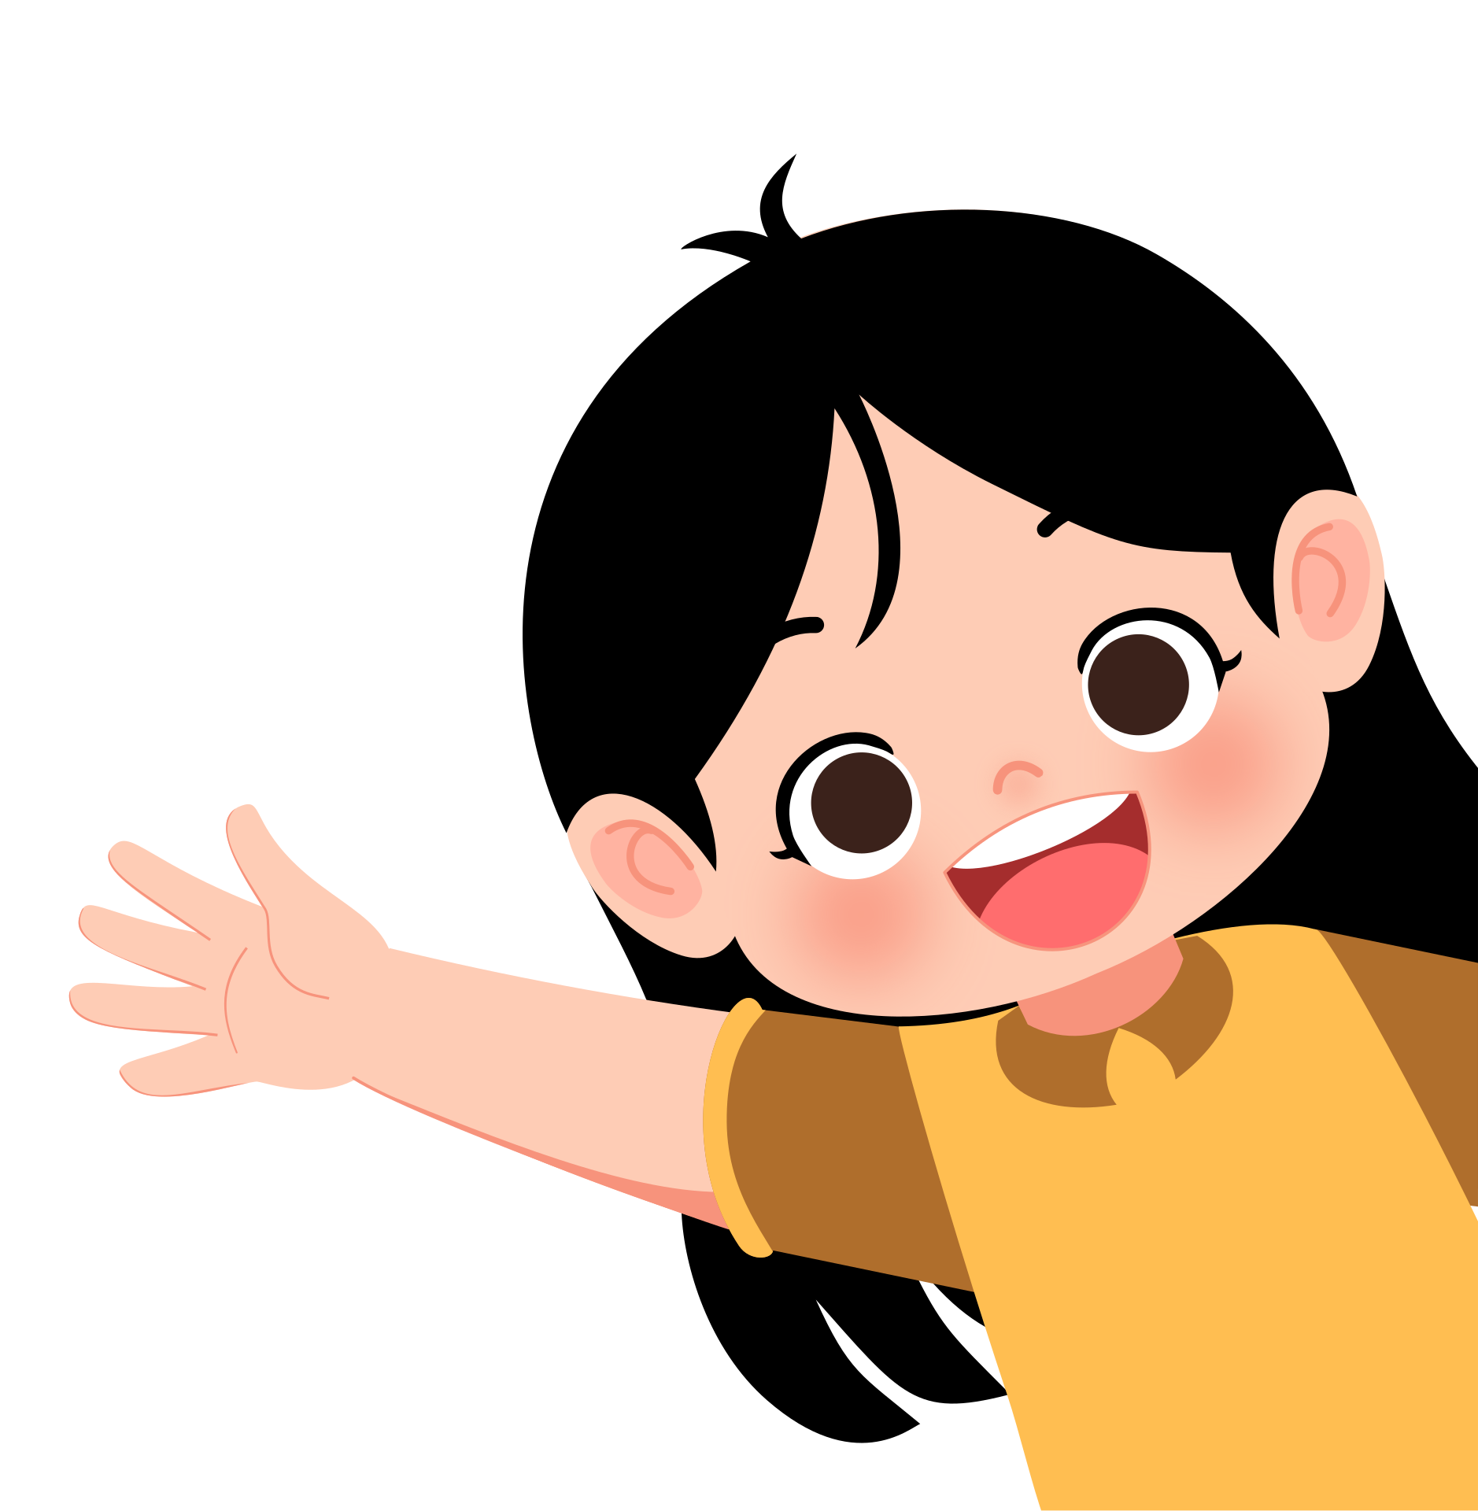
Una comunidad de aprendizaje sigue viva cuando sus integrantes dialogan, se reconocen, aprenden juntos y sostienen acuerdos para transformar su práctica.
¡Felices vacaciones!

